Slide 1
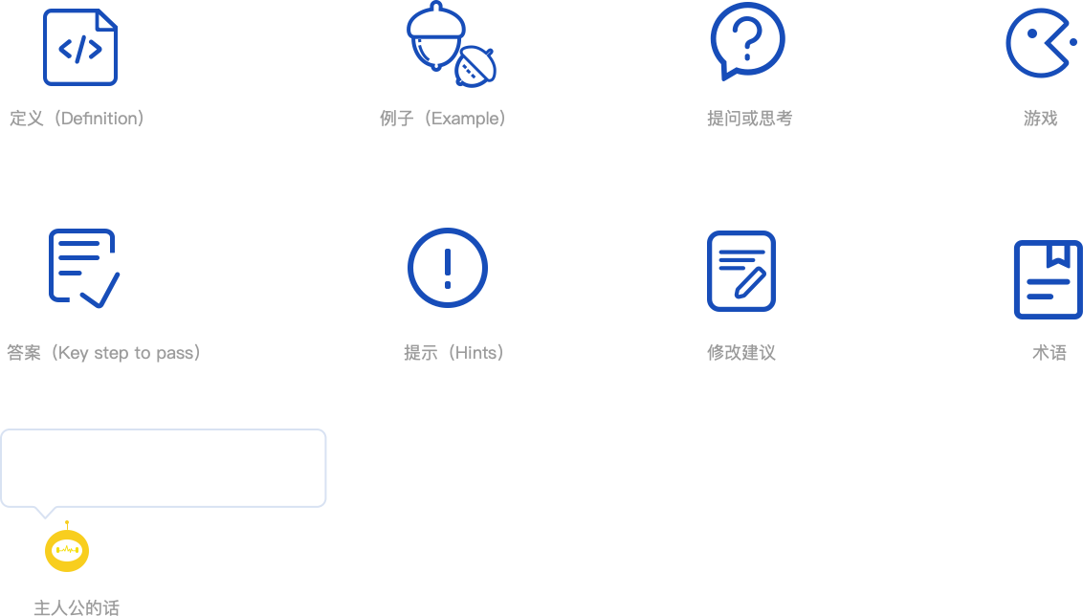
Icon system
输入标题块文字
Notes:
和目标结合

Slide 2

第四章 网络爬虫之技能课时 —— 格式化输出和文件操作

Slide 3
本章导读
通过学习本章内容，你将学到以下知识
1、Python 进行格式化输出（填空题）
2、用Python来操作文件

